Slide 1
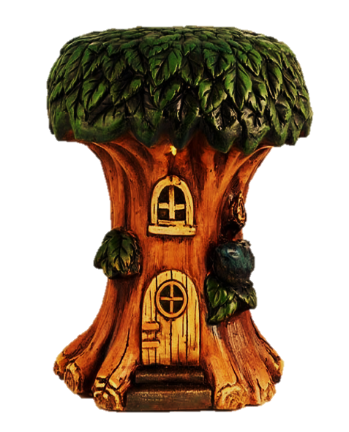
Kto býva v domčeku?
(odčitujeme s prechodom do 100)

Slide 2
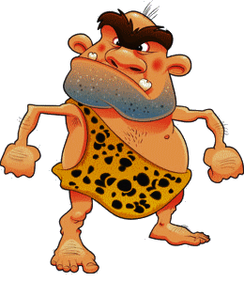
Kto býva v lesnom domčeku?
Klikni na správny výsledok
a spoznáš lesného škriatka.
Ak sa pomýliš, uvidíš

Slide 3

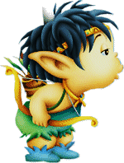
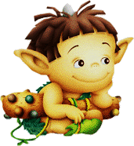
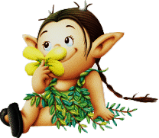
36
37
43
42 – 5
45
55
47
53 – 8
26
27
33
31 – 4

Slide 4
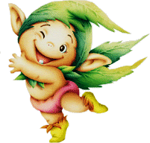
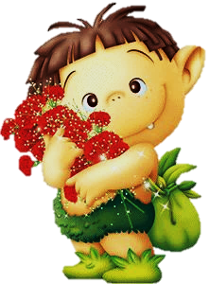
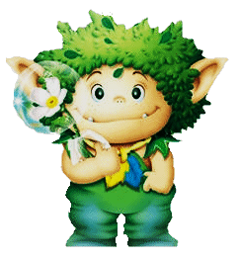
70
62
58
64 – 6
48
52
57
57 – 9
72
75
57
82 – 7

Slide 5
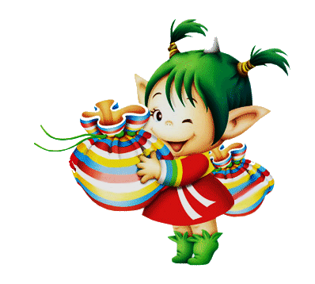
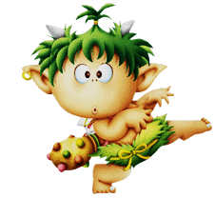
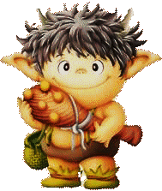
56
57
58
63 – 6
84
75
76
85 – 9
34
36
33
44 – 8

Slide 6
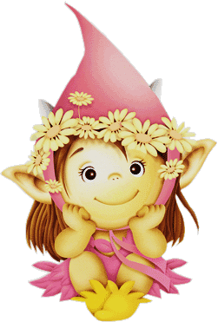
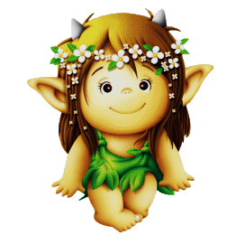
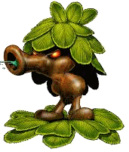
77
62
65
71 – 6
89
91
88
93 – 4
48
47
46
54 – 7

Slide 7
Použité obrázky: internet

